Slide 1
DIAGRAMAS DE SECUENCIAS UML
Nombre: Loreto Vivar Azócar.
Fecha: 20/05/2025

Slide 2
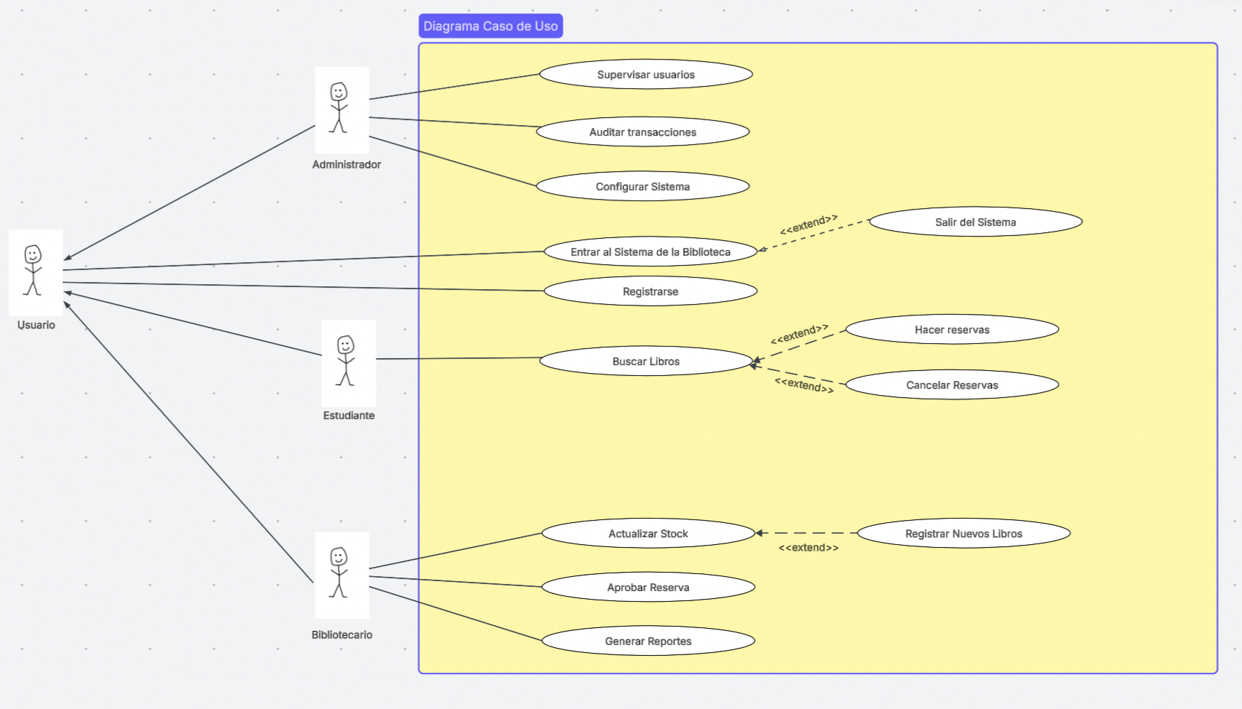
DIAGRAMA CASO DE USO

Slide 3
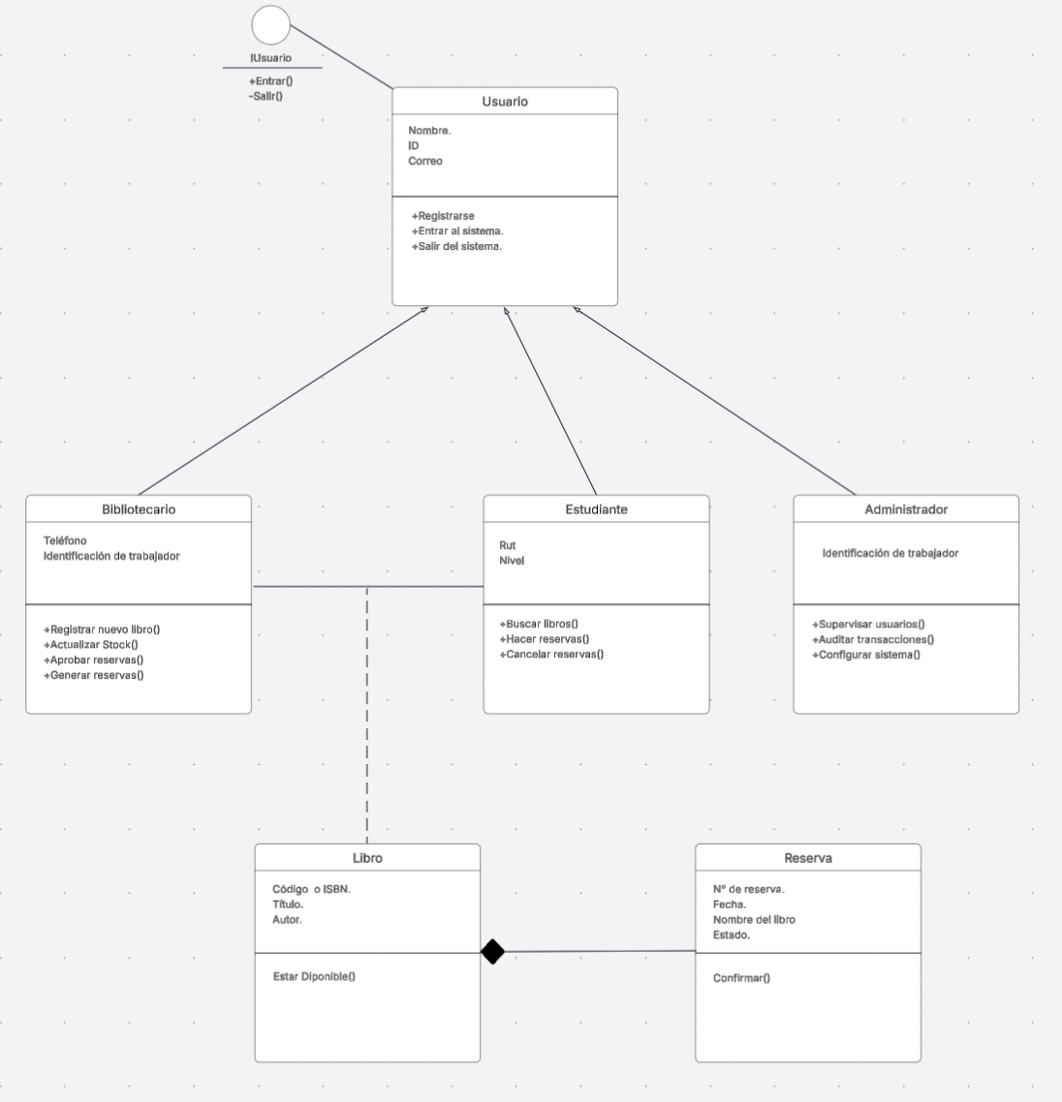
DIAGRAMA DE CLASE

Slide 4
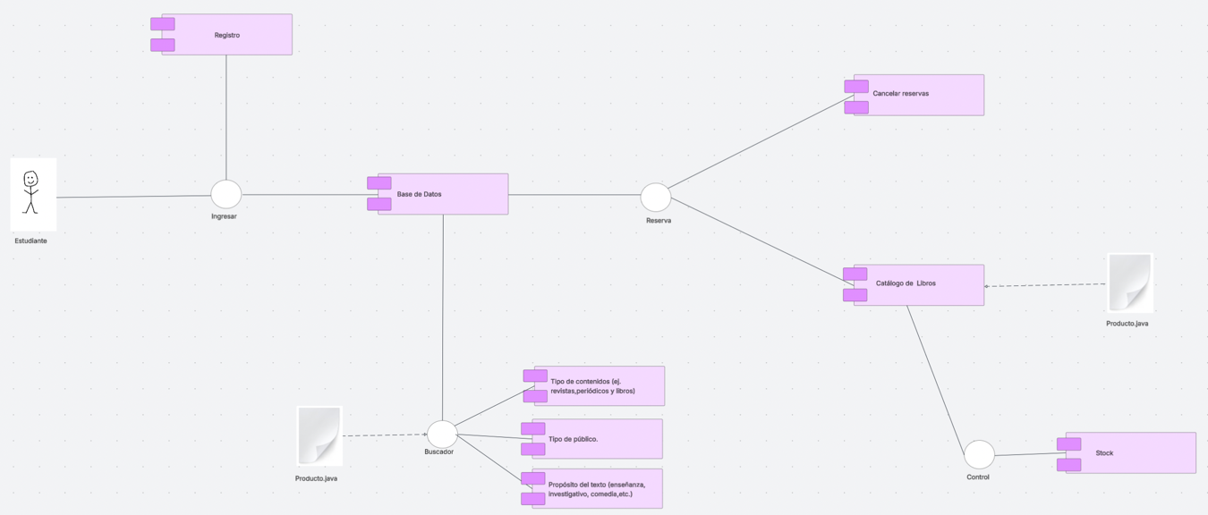
DIAGRAMA DE COMPONENTES UML

Slide 5
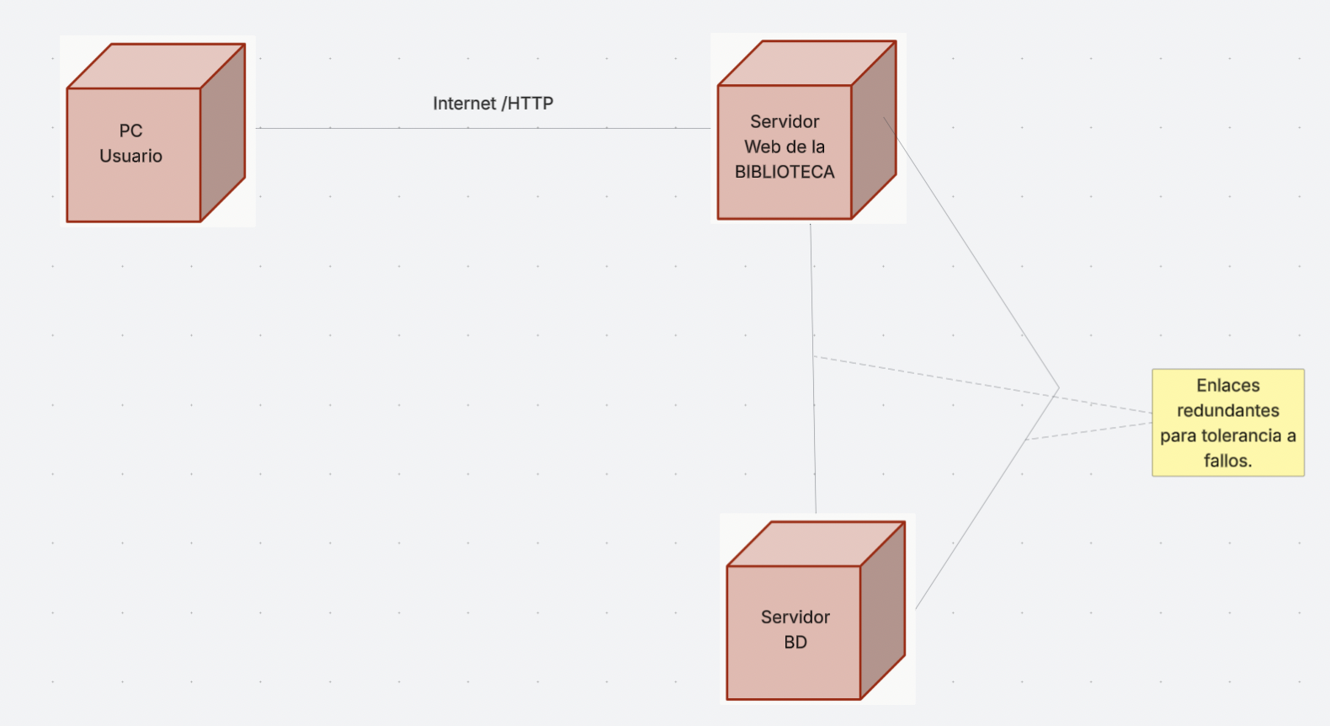
MODELO DE DESPLIEGUE UML

Slide 6
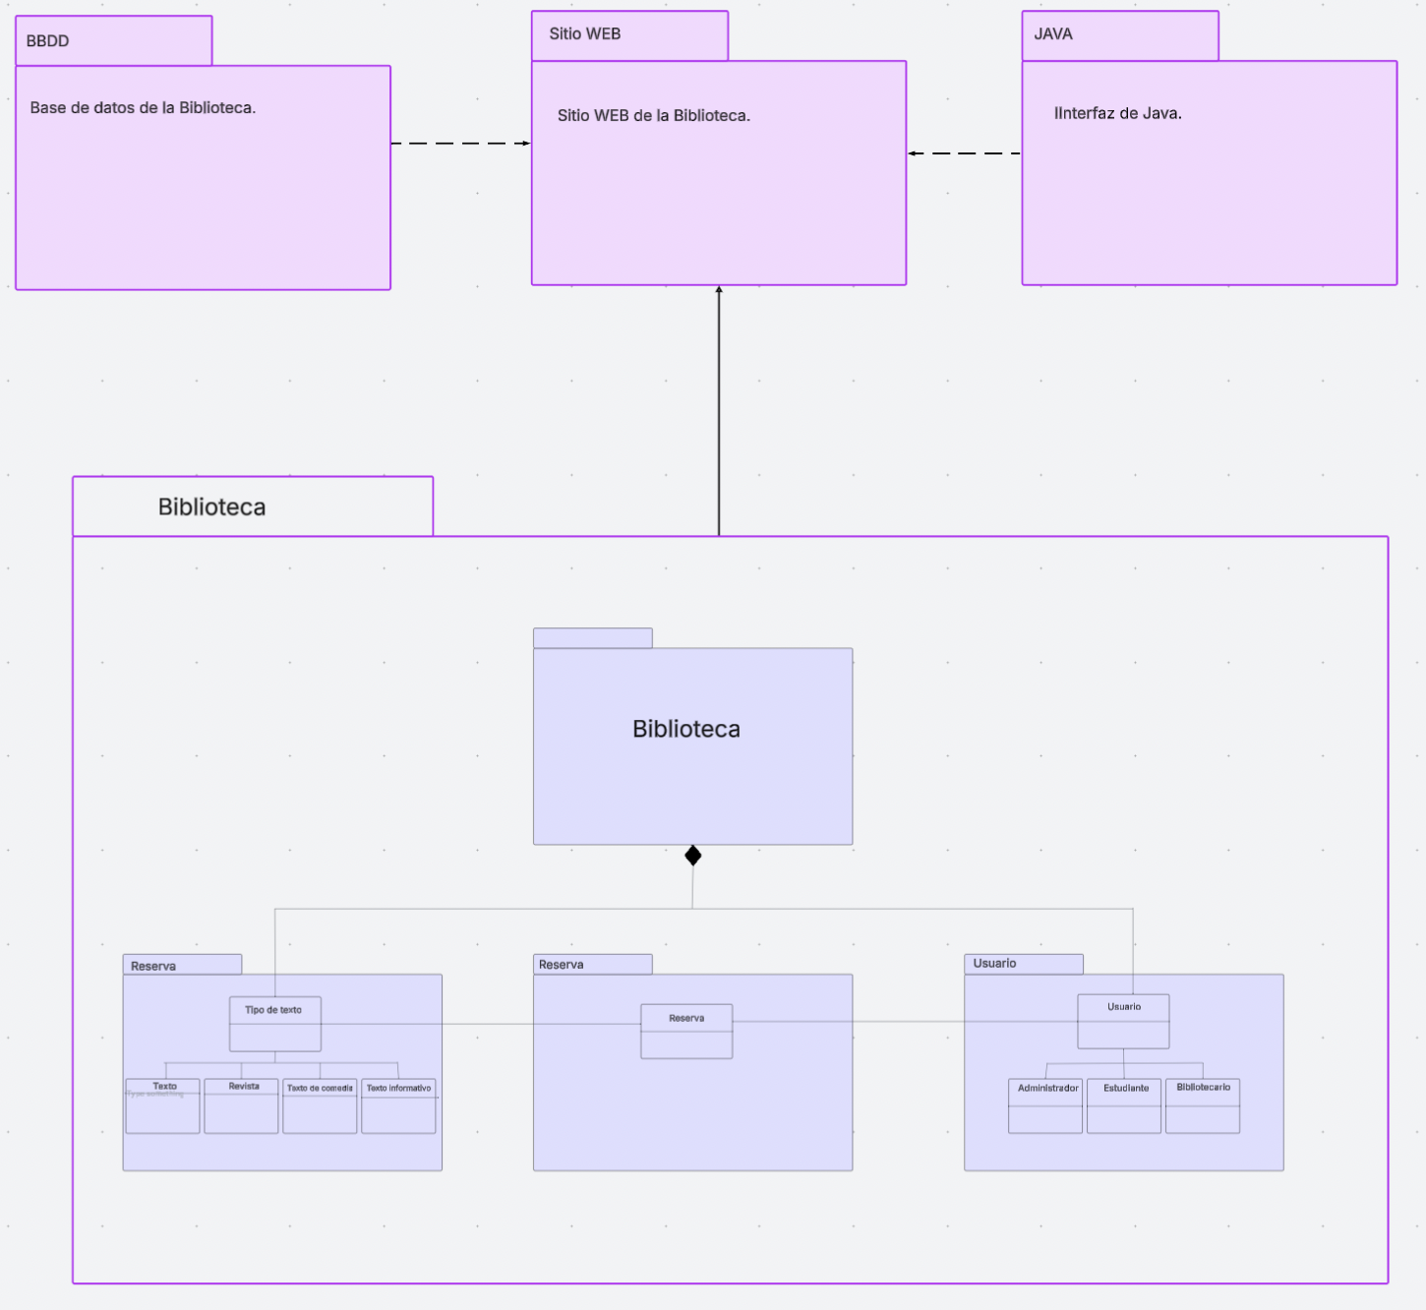
DIAGRAMA DE PAQUETE UML

Slide 7
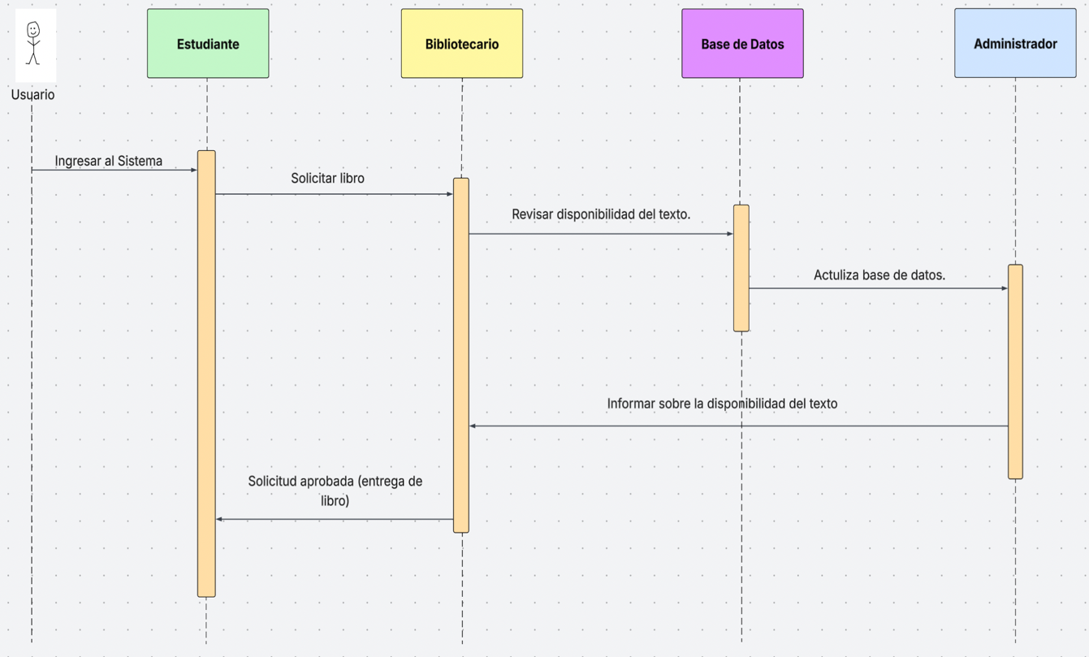
DIAGRAMA DE SECUENCIA UML

